Slide 1

抗体药物偶联物(ADC)的纯化
第十组
资料汇总，汇报：吕启蒙
PPT制作，答疑：马唐逸农
Notes:
老师，同学们，大家下午好。
我们是生物分离工程第十组，今天我们汇报的主题是“抗体药物偶联物（以下简称为ADC）的纯化” 。
我是本次的汇报人吕启蒙，此处是我们本次汇报的工作安排

Slide 2

1
ADC的基本性质
2
典型制造工艺
目录
3
分离方法介绍
CONTENTS
4
优化方案
Notes:
我们的汇报将围绕这几个方面展开：
首先，我们会介绍ADC的基本性质 。
其次，梳理ADC典型的制造工艺 。剖析我们分离所要解决的问题
接着，也是本此汇报的重点，我们会介绍目前几种关键的分离方法 。
最后，结合课程所学习内容，我们尝试提出一种基于TFF技术的优化思路。

Slide 3
01
ADC的基本信息
Notes:
好 首先是我们的第一部分

Slide 4
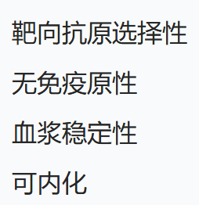
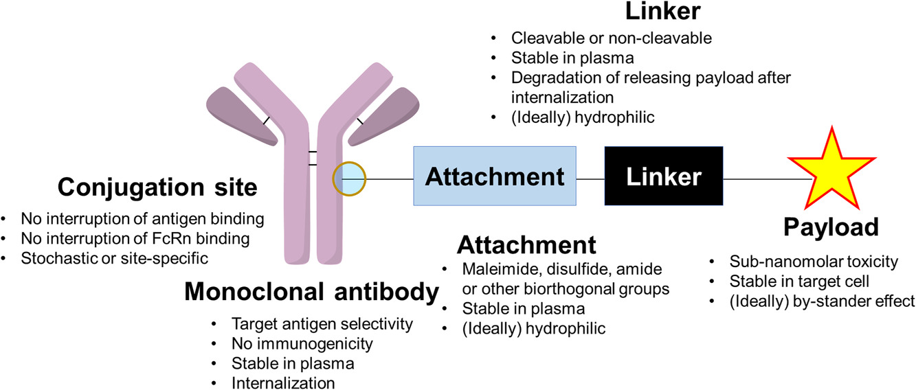
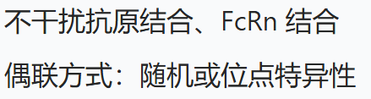
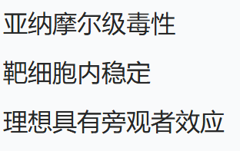
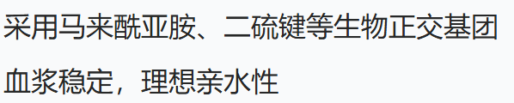
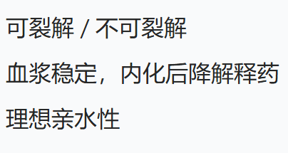
一、ADC的基本性质
ADC（antibody–drugconjugates）抗体药物偶联物，由靶向肿瘤特异性抗原或者靶向肿瘤相关抗原的单克隆抗体，与不同数目的小分子细胞毒素通过连接子偶联而成
ADC的结构可分为五个部分：mAb、细胞毒性有效负载、接头、附件和缀合位点
ADC的应用：
核心应用场景——肿瘤治疗
Notes:
ADC，全称抗体偶联药物，后续读ppt
如图中所示，其结构上我们可以大致总结为三部分，
抗体（mAb）：作为“制导系统”，靶向肿瘤细胞 。
小分子细胞毒素（Payload）：作为“弹头”，具有超高毒性 。
连接子（Linker）：将两者连接起来，需在血浆中稳定，入胞后释放药物 。
它的核心应用就是肿瘤治疗，作为一种靶向癌症疗法，利用抗体的特异性像“生物导弹”一样精准识别肿瘤细胞，并将高效的细胞毒素递送至其内部进行杀伤，实现对癌细胞的精准杀伤，同时降低对健康组织的副作用。

Slide 5
02
典型制造工艺

Slide 6
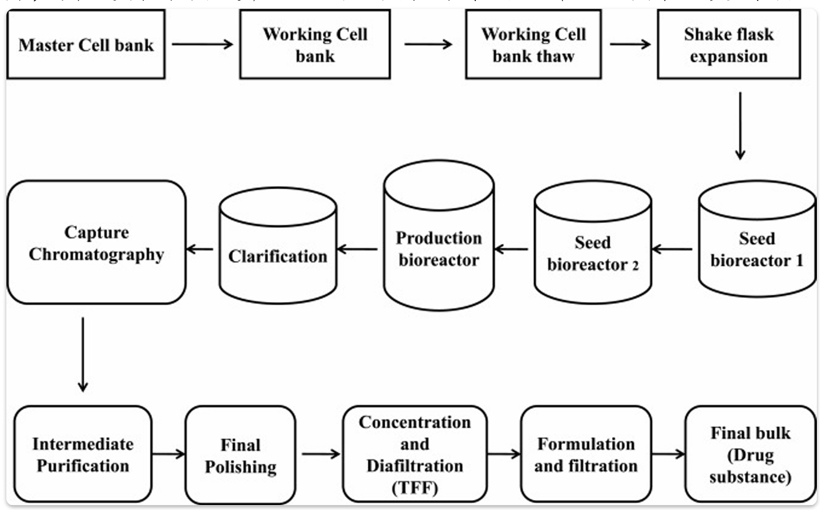
二、典型制造工艺
单克隆抗体的完整生产流程
从细胞库启动细胞扩增
经生物反应器大规模培养表达mAb
通过层析、切向流过滤（TFF）等步骤纯化
得到符合质量标准的mAb原液
Notes:
在正式介绍ADC的合成纯化之前，我们先了解它的前体物质mAb是如何制备的：
下面内容复述ppt

Slide 7
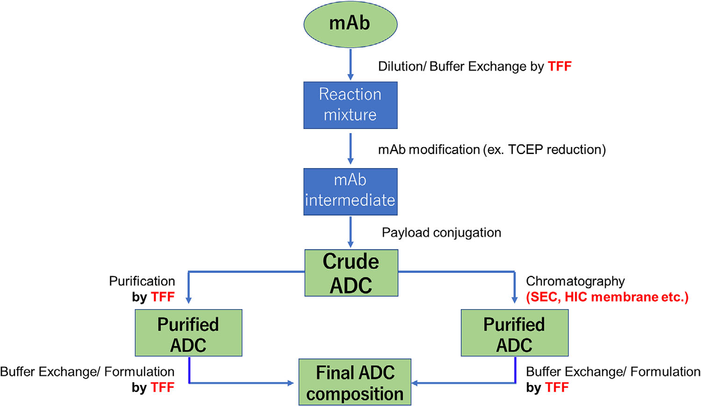
二、典型制造工艺
ADC的合成纯化流程
Notes:
接下来，是ADC的合成纯化流程
然后读ppt：
mAb先经TFF进行缓冲液置换或稀释，将体系调整为适配后续反应的状态。
对mAb进行修饰（如TCEP还原）得到抗体中间体，与细胞毒性载荷偶联后生成粗制ADC。
粗制ADC可通过TFF直接纯化，或经色谱（如SEC、HIC膜色谱）处理纯化。
最终再经TFF完成缓冲液置换与制剂调配，得到成品ADC。

Slide 8
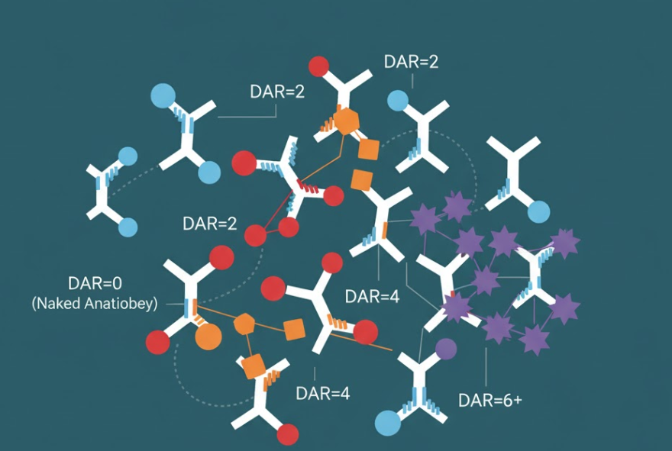

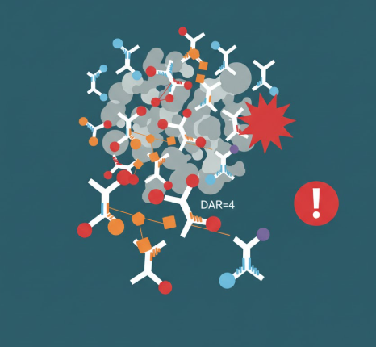
二、典型制造工艺
分离需解决的问题
问题二：
去除形成的蛋白聚集体
问题一：
分离不同药物抗体比（DAR）的组分
问题三：
清除游离的药物连接子及相关杂质
Notes:
在了解了基本的制作工艺后，我们分离纯化要解决的就是以下几个问题：
分离不同药物抗体比（DAR）的组分：生产得到的ADC通常是包含不同数量药物分子的抗体混合物（例如，DAR=0,2,4,6,8的混合物）。这个DAR值是影响药物疗效和安全性的关键质量属性：DAR过高的组分可能导致聚集和体内清除过快，影响安全性和药效；DAR过低的组分药效不足。
去除聚集体：在ADC的生产和纯化过程中，蛋白质可能会形成聚集体。这些聚集体是一个主要的制造难题，因为它会促进免疫原性，可能导致严重的不良反应。
清除游离的药物连接子及相关杂质：ADC所携带的小分子“有效载荷”（payload）通常具有极高的细胞毒性。因此，在偶联反应后，任何残留的、未结合到抗体上的游离药物连接子都必须被彻底清除，以确保最终药品的安全性。

Slide 9
03
分离方法介绍

Slide 10
三、分离方法介绍
Notes:
表格里面整合的几种用于ADC纯化的方法，并罗列了他们的优点和缺点
我们将围绕其中几种介绍他们的基本操作方法，使用设备及评价分离效果

Slide 11
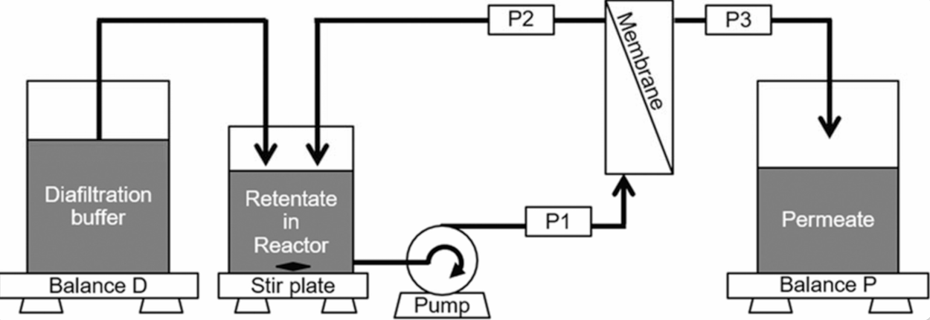
三、分离方法介绍——切向流过滤(TFF)
TFF系统组成：蠕动泵、带搅拌的料液罐（反应器）、压力传感器（P1, P2, P3）、渗透液收集罐以及连接管路。
TFF膜包: 核心分离元件为Millipore Pellicon-3 Ultracel（再生纤维素）膜包。该膜包的截留分子量（MWCO）为30 kDa，膜面积为88 cm²，采用C型筛网。
抗体与缓冲液:使用了两种不同目标物质：34C3和AB095。渗滤（DF）缓冲液为15 mM组氨酸缓冲液（pH 6.0）。
Notes:
第一种是TFF
首先是整个设备的组织架构

Slide 12
三、分离方法介绍——切向流过滤(TFF)
1. 系统准备: 每次运行前，使用0.1 N的氢氧化钠对整个TFF系统进行彻底的清洗和消毒，随后用纯水冲洗，并使用渗滤缓冲液进行平衡。
2. 上样: 将含有特定浓度小分子杂质的抗体溶液（约50 mL）加入到TFF系统的反应器中，初始的蛋白膜载量为113 g/m²。
3. 恒定体积渗滤 :启动系统，在恒定体积、恒定跨膜压差的模式下运行。泵驱动料液在膜表面高速切向流动，标准操作条件设定为：切向流速: 300 L·m⁻²·hr⁻¹ (即 44 mL/min)跨膜压差 (TMP) : 18-20 psi 温度: 室温 (约 21°C)在操作过程中，渗透液不断穿过膜被收集，同时系统会自动补充新鲜的渗滤缓冲液，以精确维持反应器中料液体积不变。整个过程通常进行8至10个渗滤体积（Diavolumes, DV）。
4. 取样: 在第1、2、4、6、8等不同的渗滤体积点，分别从截留液和渗透液出口采集1 mL样品用于后续浓度分析。
5. 浓度分析: 使用经过验证的分析方法（如HPLC和LC-MS）对采集样品中五种小分子杂质的精确浓度进行定量检测
目标分离物（小分子杂质）: 实验中向抗体溶液中加入了五种代表性的工艺杂质：
溶剂: 二甲基亚砜 (DMSO) 和 N,N-二甲基乙酰胺 (DMA)。
反应相关物: 氧化三(2-羧乙基)膦 (TCEP=O)、乙二胺四乙酸(EDTA) 和 N-乙酰-L-半胱氨酸 (NAC)。
Notes:
这个实验的目标是模拟测试TFF清除DMSO等5种小分子杂质的能力。
Psi, pound square inches

Slide 13
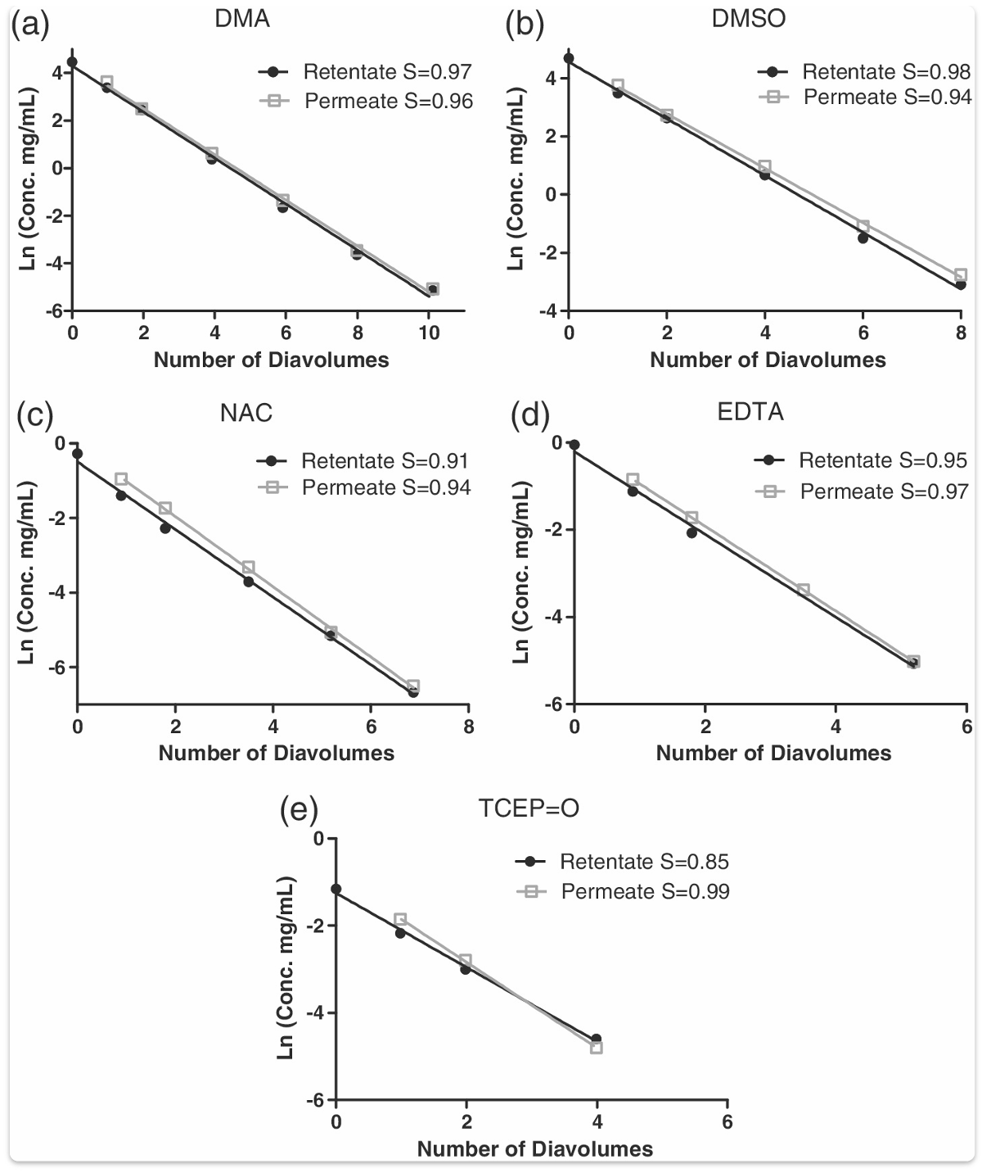
三、分离方法介绍——切向流过滤(TFF)
主要结果：杂质清除效率极高。
实验结果显示，所有五种小分子杂质的浓度均随渗滤体积数的增加呈现出线性下降。计算得出的筛分系数（S）在0.85至0.99之间，非常接近理论最大值1。这表明，该TFF工艺能够以近乎理想的状态高效清除ADC工艺中常见的各类小分子杂质。例如，对于初始浓度约10%的DMA和DMSO，经过8个渗滤体积的操作后，其残留浓度降低了超过2000倍。
Notes:
横坐标是渗滤体积，纵坐标是杂质浓度的对数 。 结果非常清晰：所有杂质的浓度都随渗滤体积的增加

Slide 14
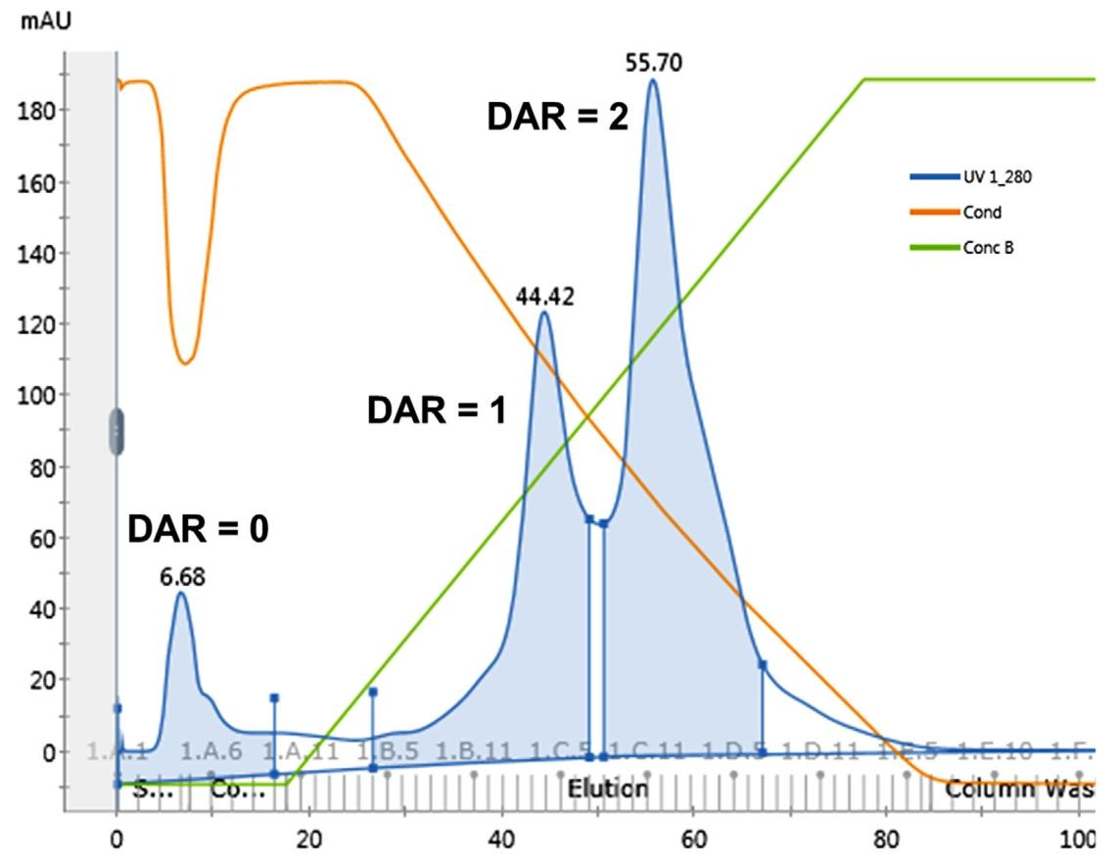
三、分离方法介绍——疏水作用层析（HIC）
疏水作用层析（HIC）分离纯化过程在一套AKTAPure层析系统上进行，具体步骤如下：
1.样品准备:取2.5mL浓度为20mg/mL的ADC粗品溶液，与2.5mL的缓冲液A（高盐缓冲液）进行1:1混合。这一步是为了创造一个高盐环境，确保所有ADC组分在注入色谱柱后都能有效结合。
2.上样:将上述制备好的5mL样品混合液，注入到已经用缓冲液A预平衡好的HIC色谱柱中。
3.梯度洗脱:采用线性梯度进行洗脱。起始条件为100%的缓冲液A，然后逐渐增加缓冲液B（低盐、含有机溶剂的洗脱液）的比例。
蓝色（UV1_280）：检测蛋白质（抗体/ADC）的信号峰，峰高反映组分浓度。
橙色（Cond）：电导率，反映洗脱液中盐浓度变化（离子交换色谱中，盐浓度决定吸附强度）。
绿色（ConcB）：流动相B的浓度（梯度洗脱中，B相是“强洗脱成分”，如高盐溶液），绿色线上升表示B相浓度增加，推动样品洗脱。
Notes:
第二种是疏水作用层析
TFF解决不了DAR问题。对于这一个问题，我们就可以使用HIC，HIC的原理是：ADC偶联的药物越多，疏水性就越强。

Slide 15
三、分离方法介绍——疏水作用层析（HIC）
。
不同DAR的ADC，因“偶联药物后电荷/疏水性改变”，与层析介质的相互作用强弱不同：
DAR=0（裸抗体）相互作用最弱，最先被洗脱（盐浓度低时就被洗出）；
DAR=2（偶联2个药物）相互作用最强，需要更高浓度的“强洗脱液（B相）”才能洗出（对应绿色线上升到一定程度后，该峰出现）
橙色曲线（电导率曲线）先下降再上升：当将样品注入到正在流动的初始高盐缓冲液（流动相A）中时，样品本身的溶剂环境和流动相的溶剂环境有微小差异（比如pH、盐种类、添加剂等），会引起电导率检测器的瞬间扰动，从而产生一个快速的波动，也标志着您的样品团经进入了色谱柱。
Notes:
我们看到，疏水性最弱的DAR=0（裸抗体） ，最先在6.68分钟被洗脱出来。随着洗脱液浓度增加，疏水性更强的DAR=1在44分钟出峰，疏水性最强的DAR=2在55.70分钟才出峰 。 结论：HIC成功地根据疏水性差异，分离了不同DAR组分

Slide 16
三、分离方法介绍——离子交换层析（IEC）
分离和检测完整定点抗体药物偶联物（ADC）的技术：强阳离子交换色谱-紫外-质谱（SCX-UV-MS），用于评估ADC的整体特性，如药物分布和电荷异质性。
具体分离步骤和所用的设备材料：
超高效液相色谱系统，色谱柱，紫外（UV）检测器，质谱（MS）检测器
流动相（缓冲液）：A相：50 mM 乙酸铵，pH 5.0。B相：160 mM 乙酸铵，pH 8.5。
色谱分离与洗脱步骤：
将样品注入色谱系统后，在30°C的柱温和0.1 mL/min的流速下进行分离。梯度从40% B相开始，在20分钟内线性增加至98% B相。洗脱完成后，系统会用高比例的B相清洗色谱柱，并重新平衡至初始条件，为下一次进样做准备。

Slide 17
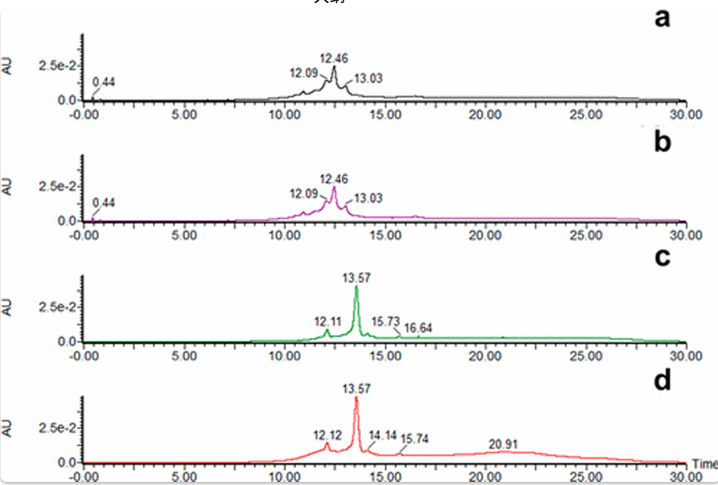
三、分离方法介绍——离子交换层析（IEC）
分离方法的建立与重现性验证
操作步骤：为了验证分离方法的稳定性，将ADC样品（图a, b）和其来源的未偶联抗体（图c, d）分别连续进样两次。
过程监测：通过紫外检测器记录的色谱图显示，两次进样的出峰曲线几乎完全重叠，表明分离过程稳定可靠。同时观察到ADC（约12-13分钟）比未偶联抗体（约13.5分钟）更早从色谱柱中被洗脱出来，实现了有效分离。

Slide 18
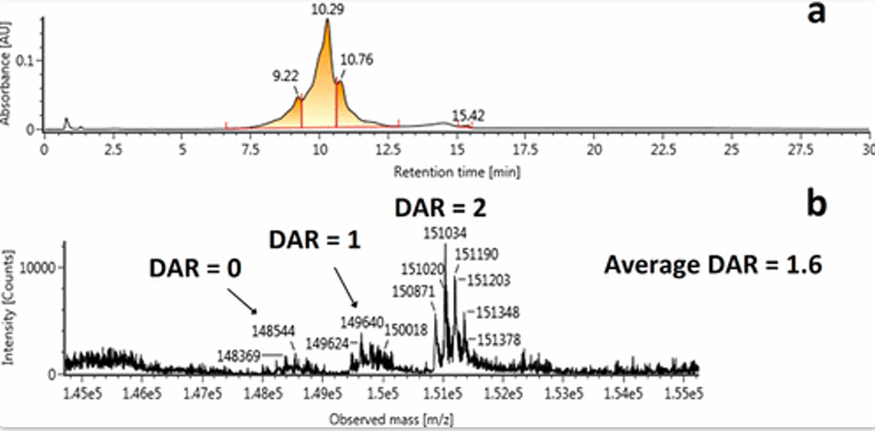
三、分离方法介绍——离子交换层析（IEC）
完整ADC的分离与在线质谱鉴定
操作步骤：将ADC样品注入系统进行分离。
过程监测：UV色谱图显示出一簇由多个峰组成的主峰。当这簇峰的组分流出紫外检测器后，立即被导入质谱仪进行实时分子量测定。对收集到的质谱信号进行去卷积处理（图b），获得了清晰的分子量信息，从而鉴定出含有0个、1个或2个药物分子的不同ADC组分

Slide 19
04
优化思路

Slide 20
四、优化方案
典型的ADC纯化流程
第一步：初次TFF处理
目的：去除偶联反应后残留的小分子杂质，如还原剂、溶剂和未反应的drug-linker。同时，它也用来更换缓冲液，为下一步色谱做准备。
局限：这一步无法去除抗体相关的杂质，比如聚体或不同DAR值的ADC组分
第二步：色谱分离（核心步骤）
目的：这是精细纯化的关键。使用诸如疏水作用色谱（HIC）或尺寸排阻色谱（SEC）等技术。HIC可以根据疏水性的不同，分离出DAR=0,DAR=2,DAR=4等不同组分。SEC主要用来去除聚体。
局限：色谱法通常需要高浓度的盐（如HIC）或特殊的缓冲液来进行洗脱，这些条件对ADC可能并不友好，有时还会导致蛋白聚集。而且色谱填料昂贵，操作耗时，是成本的主要来源。
第三步：再次TFF处理
目的：将经过色谱纯化的ADC换入最终的稳定配方缓冲液
Notes:
回顾一下之前提到的ADC纯化流程

Slide 21
四、优化方案
电荷调控切向流过滤技术(CM-TFF)
通过对膜表面进行电荷修饰（如引入阳离子基团），利用“电荷相互作用”增强分离能力，突破了传统TFF“仅靠分子量分离”的局限。
去除小分子杂质（取代第一步TFF）
分离DAR组分和聚体（取代第二步色谱）
不同DAR值的ADC分子，其表面的电荷分布和等电点是不同的。通过精确调控pH和电场，让不想要的组分因电场力的作用更容易穿过膜，或让最想要的组分在膜表面富集，从而实现分离。这相当于在过滤的同时进行了一次离子交换。
去除聚体：聚体不仅尺寸更大，其表面电荷特性也与单体不同。可以设定电场条件，主动“排斥”聚体，防止它们堵塞膜孔，并更有效地将它们从产品中清除出去。
最终配方缓冲液置换（取代第三步TFF）
当分离过程完成，达到了我们想要的纯度和DAR分布后，只需关闭电场，这个系统就变回一个标准的TFF装置。我们可以直接用它进行最后的缓冲液置换，将纯化好的ADC换入最终的配方缓冲液中

Slide 22
参考文献
[1] Matsuda Y. Current approaches for the purification of antibody-drug conjugates. J Sep Sci. 2022 Jan;45(1):27-37. doi: 10.1002/jssc.202100575. Epub 2021 Sep 16. PMID: 34473399.
[2] Matsuda, Y.; Leung, M.; Okuzumi, T.; Mendelsohn, B. A Purification Strategy Utilizing Hydrophobic Interaction Chromatography to Obtain Homogeneous Species from a Site-Specific Antibody Drug Conjugate Produced by AJICAP™ First Generation. Antibodies 2020, 9, 16. https://doi.org/10.3390/antib9020016
[3] Gates TJ, Lyu YF, Fang X, Liao X. Clearance of solvents and small molecule impurities in antibody drug conjugates via ultrafiltration and diafiltration operation. Biotechnol Prog. 2020 Jan;36(1):e2923. doi: 10.1002/btpr.2923. Epub 2019 Oct 16. PMID: 31587515.
[4] Matsuda Y, Kliman M, Mendelsohn BA. Application of Native Ion Exchange Mass Spectrometry to Intact and Subunit Analysis of Site-Specific Antibody-Drug Conjugates Produced by AJICAP First Generation Technology. J Am Soc Mass Spectrom. 2020 Jul 1. doi: 10.1021/jasms.0c00129. Epub ahead of print. PMID: 32608232.

Slide 23
恳请老师同学批评指正

